Slide 1


Допсихологическая и кризисная психологическая помощь лицам в кризисном состоянии
Министерство образования и науки Самарской области
Государственное бюджетное учреждение дополнительного профессионального образования Самарской области
«Региональный социопсихологический центр»

Slide 2
Понятие «Травма»
Травматическое событие – событие, в котором человек считает, что существует явная опасность для его жизни, физического или психического здоровья или для жизни и здоровья близкого ему человека. Это ощущение возникло в разгар события (даже если позже выяснилось, что реальной опасности не было) и привело к физиологическим, поведенческим или эмоциональным реакциям.

Slide 3
У большинства людей, переживших травматическое событие, сила симптомов снижается и симптомы уходят в течение месяца.
Но у части людей реакции, возникшие во время травматического события, сохраняются и способствуют развитию различного вида расстройств адаптации

Slide 4
Острая стрессовая реакция возникает во время проживания травматического события и может продолжаться до 3–4 дней после него с угасанием и/или исчезновением симптомов.

Slide 5
Специфические характеристики
психотравмирующего события
Внезапность
(травматические события неожиданны, они «приходят, словно раскат с ясного неба»);
Разрушительная сила
(травматические события разрушают привычный темп жизни, устоявшиеся ценности, «выбивают почву из-под ног»);
Чувство безысходности
(чувство бессилия и беспомощности у травмированной личности вызывает регрессивное поведение и состояние отреченности);
Продолжительность
(однократная травма, длительная травма).

Slide 6
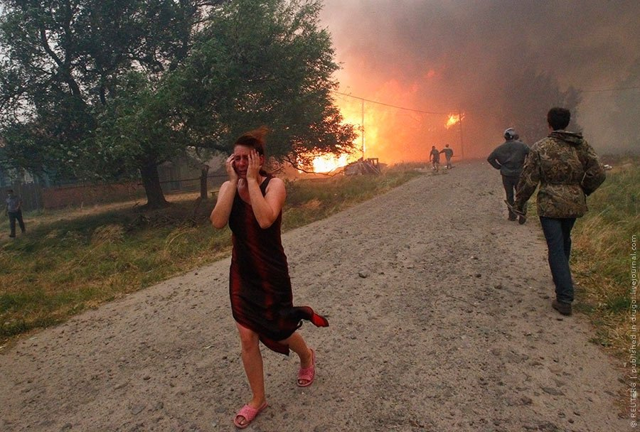
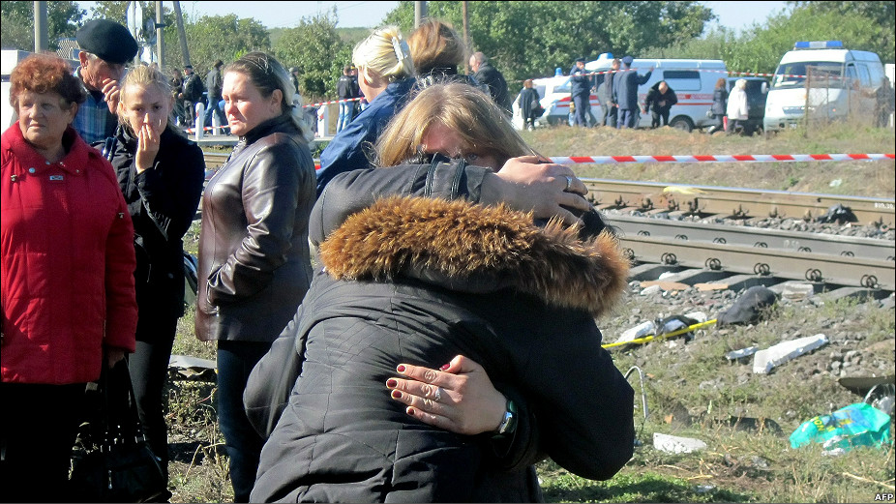
ОСТРОЕ СТРЕССОВОЕ РАССТРОЙСТВО
ОСР – это нормальная реакция человека на ненормальную ситуацию.

Slide 7

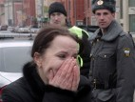
Виды ОСР у пострадавших:
Ступор
Истерика
Апатия
Страх
Агрессия
Нервная дрожь
Двигательное возбуждение
Тревога
Плач

Slide 8

ступор
это одна из самых сильных защитных реакций организма
Происходит после сильнейших нервных потрясений, когда человек затратил столько энергии на выживание, что сил на контакт с окружающими уже нет.
Может длиться от нескольких минут до нескольких часов.
ПОМОЩЬ:
Человек, находясь в ступоре, может видеть и слышать – говорите ему тихо, медленно и четко то, что может вызвать сильные эмоции.

Slide 9
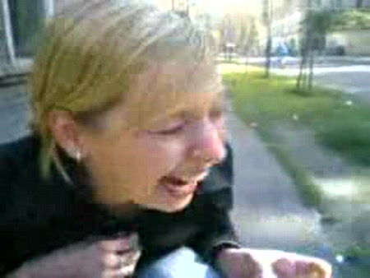

истерика
это состояние крайнего нервного возбуждения, приводящее к потере самообладания
Характерно чрезмерное возбуждение, театральные позы, сохраненное сознание, крик, рыдания и т.п.
Длится несколько минут или несколько часов.
ПОМОЩЬ:
Удалите зрителей, неожиданно совершите какое-либо действие, которое может сильно удивить. После истерики – упадок сил – уложите его спать.

Slide 10
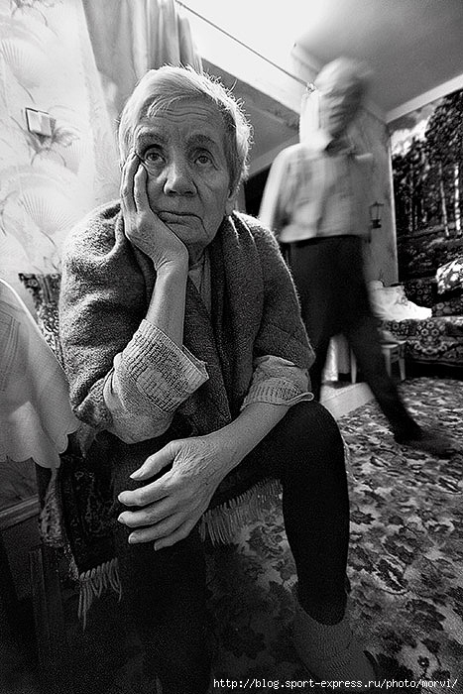
апатия
это состояние упадка сил, ощущения опустошенности
Наступает после длительной напряженной, но безуспешной работы (человек перестает видеть смысл своей деятельности). Пр.: когда не удалось кого-то спасти (попавший в беду погиб).
Может перейти в депрессию (без поддержки).
Длится от нескольких часов до нескольких недель.
ПОМОЩЬ:
Поговорите с пострадавшим, задайте несколько вопросов, проводите его к месту отдыха. Дайте возможность поспать или просто полежать.

Slide 11

страх
это отрицательная эмоция, возникающая в результате реальной или воображаемой опасности,
угрожающей жизни организма
Характерно сильное сердцебиение, сниженный контроль поведения. Панический страх может побудить человека к бегству, вызвать оцепенение (человек плохо контролирует себя, не осознает, что делать).
ПОМОЩЬ:
Положите руку пострадавшего себе на запястье, чтобы он ощутил ваш спокойный пульс. Дышите глубоко и ровно, просите пострадавшего дышать в одном ритме с вами.

Slide 12
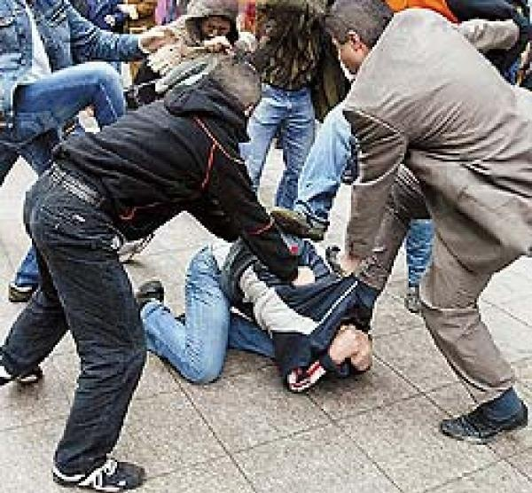
агрессия
это один из непроизвольных способов, которым организм пытается снизить высокое внутреннее напряжение
Может сохраняться длительное время и мешать самому пострадавшему и окружающим.
ПОМОЩЬ:
Сведите к минимуму количество окружающих. Поручите пострадавшему работу, связанную с высокой физической нагрузкой.

Slide 13
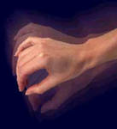
нервная дрожь
это такое состояние, когда человек по собственному желанию не может прекратить дрожание тела и конечностей
Таким образом организм «сбрасывает» напряжение после экстремальной ситуации. Если реакцию не прекратить, то это может вызвать мышечные боли и другие заболевания (пр.: гипертония).
Реакция продолжается достаточно длительное время (до нескольких часов).
ПОМОЩЬ:
Нужно усилить дрожь. Возьмите пострадавшего за плечи и сильно потрясите (10-15 секунд). Разговаривайте с ним. После завершения реакции необходимо дать отдохнуть.

Slide 14

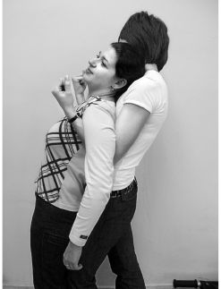
двигательное возбуждение
это потрясение от критической ситуации, когда человек перестает понимать, что происходит вокруг него
Пострадавший не в состоянии определить, где враги, где помощники, он теряет способность логически мыслить и принимать решения. Характерны бесцельные движения, громкая речь, отсутствие реакции на окружающих.
ПОМОЩЬ:
Используйте прием «захват». Изолируйте от окружающих. Говорите с ним спокойным голосом о том, что он чувствует. Не спорьте с ним! Не задавайте вопросов!

Slide 15
тревога
это отрицательное эмоциональное состояние, возникающее в ситуациях неопределенной опасности
Состояние тревоги отличается от состояния страха тем, что когда человек испытывает страх, он боится чего-то конкретного (поездок в метро, полетов на самолете, болезни ребенка, аварии и т.д.). Источником тревоги часто является недостаток информации и состояние неопределенности.
ПОМОЩЬ: важно разговорить человека и понять, что именно его тревожит. В этом случае возможно, что человек осознает источник тревоги, и тогда она трансформируется в страх. А со страхом справиться проще, чем с тревогой. Полезно бывает сделать несколько активных движений, физических упражнений, чтобы снять напряжение, а лучше вовлечь человека в продуктивную деятельность, связанную с происходящими событиями.

Slide 16
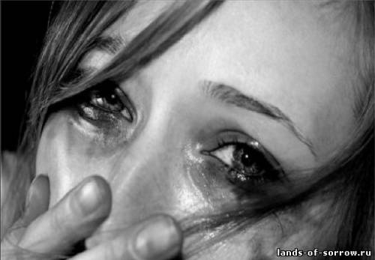
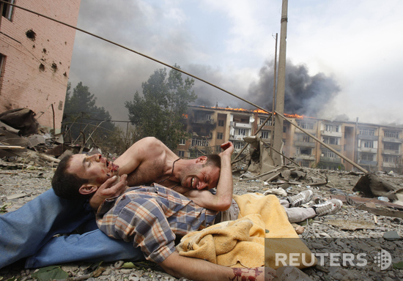
плач
это способ организма выплеснуть свои эмоции
Подобная реакция обусловлена физиологическими процессами в организме (выделение веществ, обладающих успокаивающим действием).
Считается самой адаптивной реакцией.
ПОМОЩЬ:
Не оставляйте пострадавшего одного.
Установите физический контакт с ним.
Выслушайте его. Дайте возможность выплакаться. Не задавайте вопросов!

Slide 17
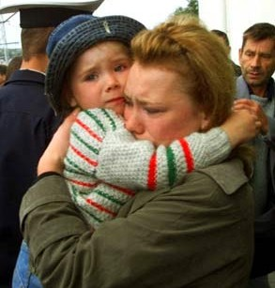
Очередность оказания ЭПП пострадавшим при ОСР
Реакции опасные эмоциональным заражением: истерика, агрессии, двигательное возбуждение
Ступор
Страх
Апатия
Нервная дрожь
Тревога
Плач

Slide 18

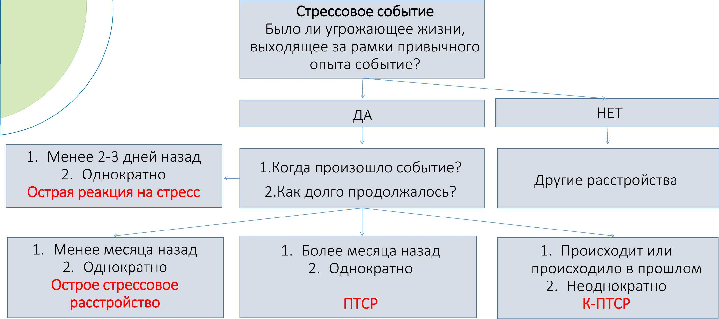
Как понять, какая помощь сейчас нужна обучающимся?

Slide 19


ФКЦ МГППУ
МИНИСТЕРСТВО ПРОСВЕЩЕНИЯ РОССИЙСКОЙ ФЕДЕРАЦИИ
Как организовать экстренную допсихологическую помощь сразу после травматического события?

Slide 20
НУЛЕВОЙ ЭТАП
Получение первичной информации об эмоциональном состоянии пострадавшего и о своем собственном состоянии
Не пытайтесь помочь ребенку/подростку, если не уверены в своей безопасности.
Оценитие свои собственные способности и при необходимости обращайтесь за помощью к профильным специалистам.
Если вы чувствуете, что не готовы оказать несовершеннолетнему помощь, вам страшно, неприятно разговаривать с обучающимся, не делайте этого. Знайте, это нормальная реакция, и вы имеете на нее право. Ребенок всегда чувствует неискренность по позе, жестам, интонациям, и попытка помочь через силу все равно будет неэффективной.
«Я понимаю, что со мной происходит»
«Я готова замедлиться»
«Я понимаю, что я сейчас чувствую»
«Это состояние сейчас не про меня, это про него»
«У него есть причины так чувствовать, у меня этих причин сейчас нет»
«Какое у меня сейчас состояние? Если это состояние не мое, какое мое истинное?»

Slide 21

ПРИНЦИПЫ ПСИХОЛОГИЧЕСКОГО СОПРОВОЖДЕНИЯ ПОСТРАДАВШИХ, НАХОДЯЩИХСЯ В КРИЗИСНОЙ СИТУАЦИИ
Снижение степени интенсивности переживания
Поиск продуктивных способов выражения эмоций
Принятие обратившегося и его состояния
Формирование жизнестойкости и повышения ценности жизни

Slide 22

РОССИЙСКОЙ ФЕДЕРАЦИИ
Какие техники допсихологической помощи можно применять с обучающимися?

Slide 23
ТРЕВОГА – отрицательно окрашенная эмоция, выражающая ощущение неопределённости, ожидание отрицательных событий, трудноопределимые предчувствия
КАК проявляется | ЧТО делать | ЧТО НЕ делать | ЗАЧЕМ мы это делаем
Внутреннее напряжение, проявляющееся вербально (невербальные проявления уточняем вопросами) Тревога, как правило, не имеет объекта, она связана с возможной ситуацией | • Вербализировать чувства, задавать уточняющие вопросы, чтобы понять причины тревоги • Если тревога связана с ситуацией, то предложить обратившемуся продуктивные действия, связанные с происходящим • Тревогу в текущий момент снимаем техниками работы с тревогой | • Убеждать, то тревожиться незачем, особенно если это не так • Оставлять одного в ситуациях повышенной тревожности (особенно при звонках в ночное время). Быть с ним до снижения симптомов тревожности | Помогаем справиться с тревогой, чтобы она не длилась долго, вытягивая из обратившегося силы, лишая возможности отдыха, парализуя его деятельность

Slide 24

Что делать: Тревога прямо сейчас. Рекомендации
Как предложить помощь?
«Я вижу, что у тебя сейчас (проявления)… Я вижу, что ты сильно переживаешь (какое-то событие)... Я готова предложить тебе небольшое упражнение, чтобы тебе стало легче. Готов попробовать его сейчас вместе со мной?»
«Я вижу, в какой сложной ситуации ты сейчас находишься, вижу твои переживания. Вероятно, это может мешать тебе, негативно влиять на твою жизнь. Мы можем проговорить сейчас с тобой некоторые рекомендации, которые помогут, когда ты тревожишься особенно сильно»
Дыхание
На мобилизацию
На расслабление
Тело
Заземление
5-4-3-2-1

Slide 25
ТЕХНИКА
«5-4-3-2-1»
5 — Найдите пять вещей, на которых сможете остановить взгляд
4 — Почувствуйте четыре сенсорных ощущения
3 — Прислушайтесь к трем различным звукам
2 — Сконцентрируйте внимание на двух запахах
1 — Найдите одну вещь со вкусом

Slide 26
ТЕХНИКА
Когда нас накрывает стресс, мы можем не чувствовать сильнейшего напряжения, которое сковывает все тело, не дает нормально дышать. Чтобы эти «оковы» ослабить, сначала придется их затянуть потуже – крепко сжать кулаки, стиснуть зубы и изо всех сил напрячь все мышцы секунд на 10. А затем расслабить тело, ощутив приятное тепло и покой.
Можно напрягать группы мышц по отдельности – кисти рук, предплечья и плечи, перейти на мышцы шеи и спины, затем – задействовать голени и бедра. Исходное положение может быть любым – и стоя, и сидя, и лежа с закрытыми глазами. Главное – помнить о дыхании.

Slide 27
ГНЕВ, АГРЕССИЯ – отрицательно окрашенная реакция, выражающаяся в недовольстве каким-либо явление негодованием, возникающим у человека в результате действий объекта его гнева с последующим стремлением устранить этот объект
КАК проявляется | ЧТО делать | ЧТО НЕ делать | ЗАЧЕМ мы это делаем
Активная энергозатратная реакция Гнев, злость, выражающиеся в словах или действиях Действия направлены на консультанта, на окружающих, на себя | • Говорить спокойно • Постепенно снижать темп и громкость речи • Принятие чувств обратившегося «Я понимаю, что тебе хочется все разнести» • Задавать уточняющие вопросы «Как ты думаешь, что лучше сделать, это или это?» • Дать возможность отреагировать эмоции (дыхание, физическая активность и пр.) | • Считать, что агрессия обратившегося проявляется у него постоянно и является его чертой • Спорить, переубеждать обратившегося (даже если он не прав) • Обесценивать и подавлять реакции фразами: «успокойся», «возьми себя в руки», «так нельзя» | Принимаем право обратившегося на такую эмоциональную реакцию. Если обращается родитель, то проговариваем, что агрессия только косвенно направлена на них, она направлена на обстоятельства, в которых сейчас отказался ребенок Ребенку помогаем выразить эмоциональную боль (вербализация, отражение)

Slide 28
ТЕХНИКА
Если кто-то критикует вас или говорит вам неприятные вещи, то прежде чем выпускать из надпочечников порцию разрушительного адреналина, сделайте эмоциональную паузу (для этого можно выдохнуть и на время задержать дыхание), после чего спросите себя: «Какую пользу я могу извлечь из данных слов?»
Точно так же и из запальчивой критики вы, если постараетесь, можете извлечь какую-то новую информацию о себе или о собеседнике.
А дальше нужно совершить самый трудный, но увлекательный поступок: похвалить своего оппонента! За что? Это вы можете придумать сами, например: за то, что он помогал вам тренировать выдержку и терпение; за то, что он помог вам посмотреть на себя со стороны; за радость победы над собой и над ситуацией (если вы все-таки не поддались на провокацию и не дали волю гневу и раздражению).

Slide 29
НЕРВАЯ ДРОЖЬ – может быть при агрессии, плаче, страхе, истерике
ОБЩИЕ ПРИНЦИПЫ РАБОТЫ ПРИ НЕРВНОЙ ДРОЖИ
Уточните у ребенка: ощущает ли он дрожь в теле или в какой-то части тела.
Объясните, что это нормальная реакция на стресс.
Рекомендуйте усилить дрожь, используйте технику «Тряска»
Мотивируйте отдохнуть, полежать, поспать.

Slide 30
ПСИХОЛОГИЧЕСКОЕ КОНСУЛЬТИРОВАНИЕ ДЕТЕ И ПОДРОСТКОВ В КРИЗИСНОМ ЭМОЦИОНАЛЬНОМ
Плач - это самая адаптивная реакция человека на стрессовую ситуацию
ПЛАЧ, СЛЕЗЫ – <…> эмоциональная реакция, позволяющая выразить переполняющие эмоции
КАК проявляется | ЧТО делать | ЧТО НЕ делать | ЗАЧЕМ мы это делаем
Обратившийся за психологической помощью плачет, подавлен, нет активности в поведении Слезы приносят облегчение | • Постарайтесь выразить человеку свою поддержку и сочувствие. Не обязательно делать это словами, можно просто сесть рядом, дать почувствовать, что вы ему сочувствуете и сопереживаете. Можно просто держать человека за руку • Если общение на проработку эмоций – дать выплакаться; если на проработку запроса – переключаем (дыхание, вода, отвлечение) • Выражать поддержку обратившемуся (я-сообщения) • Активное слушание, поощрение высказываниям, использование паравербальных компонентов | • Если работаем над чувствами, не пытаться останавливать слезы • Убеждать не плакать • Считать слезы проявлением слабости. | Помогаем осуществить эмоциональную разрядку через слезы

Slide 31
ИСТЕРИКА – <…> способ реагирования психики на травмирующие события
КАК проявляется | ЧТО делать | ЧТО НЕ делать | ЗАЧЕМ мы это делаем
Ребенок бурно выражает свои эмоции, выплескивая их на окружающих: - кричит, одновременно плачет. Истерика всегда происходит в присутствии зрителей | • Рекомендовать ребенку (родителям) уйти от зрителей • Применять приемы активного слушания, перефразирование • Обращаться по имени • Говорить мало, спокойно, короткими простыми фразами • Если не подпитывать истерику, то через 10-15 минут наступает упадок сил • Дать ребенку отдохнуть | • Если обратившимся является родитель, то не совершать неожиданных действий (встряхивания, обливания, пощечины) • Спорить, вступать в активный диалог, пока не пройдет реакция • Считать, что ребенок намеренно привлекает к себе внимание • Обесценивать и подавлять реакции фразами: «успокойся», «возьми себя в руки», «так нельзя» | Помогаем разрядить, выплеснуть негативные эмоции Истерика заряжает окружающих

Slide 32
СТРАХ – внутреннее состояние, обусловленное грозящим реальным или предполагаемым бедствием
КАК проявляется | ЧТО делать | ЧТО НЕ делать | ЗАЧЕМ мы это делаем
Поверхностное дыхание, снижение самоконтроля поведения Опасен страх оцепеняющий, блокирующий мысли или действия ребенка Проявляется, как правило, в вечерних, ночных звонках | • Отвлекать на спокойные задачи (чтение книг, музыка и пр.) • Снимать ситуативную тревожность, приводящую к страху методами переключения внимания • Дышать глубоко и ровно, возможно применение дыхательных техник • Проявить заинтересованность, понимание. Активное слушание | • Оставлять одного при ощущении небезопасности • Пытаться убедить, что страх неоправданный • Обесценивать страх « не думай об этом», «это глупости», «так не бывает» и пр. | Помогаем справиться со страхом: чем быстрее обратившийся справиться со страхом, тем меньше вероятность, что он закрепится на долгое время

Slide 33
ТЕХНИКА
Энергично разотрите ладони 5 сек.
Быстро потрите пальцами щеки вверх – вниз 5сек.
Постучите расслабленными пальцами по макушке головы («барабанная дробь») 5сек.
Кулаком правой руки интенсивно разотрите плечо и предплечье левой руки 8 сек. То же для правой руки.
Осторожно надавите 4 раза на щитовидную железу (ниже кадыка) большим и указательным пальцами правой руки.
Нащупайте большим пальцем впадину в основании черепа, нажмите, сосчитайте до трех, отпустите. Повторите 3 раза.
Плотно захватите большим и указательным пальцами руки ахиллово сухожилие, сдавить его, отпустить. Повторите по 3 раза для каждой ноги.

Slide 34
АПАТИЯ – отсутствие стремления к какой-либо деятельности, отсутствие отрицательного и положительного отношения к действительности, отсутствие внешних эмоциональных проявлений
^{Е}
КАК проявляется | ЧТО делать | ЧТО НЕ делать | ЗАЧЕМ мы это делаем
Реакция сниженной эмоциональной, интеллектуальной, поведенческой активности. Речь вялая с паузами. Безразличие к окружающему. Апатия может длиться от нескольких часов до нескольких недель (тяжело проходит без проработки эмоционального состояния) | • Задавать односложные вопросы: «Как ты себя чувствуешь?», «Хочешь пить?» • Найти комфортное место для продолжения разговора с ребенком • Поддерживать возможность испытывать негативные эмоции • Для стабилизации состояния в текущий момент консультации предложить самомассаж пальцев, мочек ушей | • Говорить резко, выдергивать обратившегося из этого состояния • Обесценивать реакции обратившегося: «так нельзя», «ты должен», «соберись» | Помогаем в комфортном режиме осознать произошедшее и вернуться в продуктивное состояние Предотвращаем возможное появление аутодеструктивных тенденций

Slide 35



КУДА ОБРАТИТЬСЯ ЗА ПОМОЩЬЮ
Горячая кризисная линия по оказанию психологической помощи несовершеннолетним и их родителям (законным представителям) Министерства просвещения РФ
Общероссийский детский телефон доверия для детей родителей и педагогов
8-800-2000-122
8-800-600-31-14
childhelpline.ru
Сайт «Детский телефон доверия» ФКЦ МГППУ для детей, подростков, родителей (законных представителей) и педагогических работников

Slide 36
РОССИЙСКОЙ ФЕДЕРАЦИИ
Как организовать кризисную помощь в образовательной организации?

Slide 37
ОБЩИЕ ЗАДАЧИ ЭКСТРЕННОЙ ПСИХОЛОГИЧЕСКОЙ ПОМОЩИ
В первую неделю после воздействия психотравмирующего события
отреагирование и психологическую поддержку обучающихся и их родителей (законных представителей), снижение острого чувства страха, подавленности;
восстановление представлений о защищенности «Я», безопасности мира;
налаживание коммуникаций в межличностной сфере;
оценка степени риска и профилактика развития суицидальных тенденций.
В первый месяц после воздействия психотравмирующего события
снятие фиксации (зависания) в переживаниях кризисной ситуации;
психологическая коррекция психопатологических проявлений кризисной ситуации (симптомы-мишени);
восстановление пространственной и временной последовательности развития кризисной ситуации.

Slide 38
Кризисное вмешательство
Педагог-психолог в рамках данной работы:
Выявляет обучающихся с выраженным кризисным состоянием и определяет группу риска.
Информирует о наличии выраженного кризисного состояния у обучающихся
Осуществляет кризисную поддержку обучающегося
Составляет психолого-педагогическую программу работы с обучающимися
Реализация программ сопровождения
Мониторинг результатов сопровождения

Slide 39
РАБОТА ПЕДАГОГА-ПСИХОЛОГА СТРОИТСЯ НА НЕСКОЛЬКИХ УРОВНЯХ
Уровень семьи
• Консультирование членов семьи осуществляется как в индивидуальном, так и в групповом формате. Работа строится по схеме: диагностика - информирование -коррекция - диагностика.
Уровень родителей (законных представителей)
• Проводится в форме работы с группой, групповой дискуссии. Тема обсуждения - профилактика кризисных состояний. В формате дискуссии освещаются факторы риска, способы профилактики и своевременного выявления кризисного состояния. Педагог-психолог модерирует групповую встречу.
Уровень родителей (законных представителей) обучающихся определенного возраста
• В данном случае работу удобнее всего строить по параллелям, в форме групповой дискуссии, круглого стола или мозгового штурма. Задача педагога-психолога - помочь осознать родителям (законным представителям) свою роль в формировании у обучающихся психологического благополучия и снижении риска возникновения кризисных состояний.
Общешкольный уровень
• На данном уровне педагог-психолог проводит информационно-просветительскую работу с родителями (законными представителями), рассказывает об основных маркерах кризисных состояний, которые могут проявляться у обучающегося. Также рекомендуется дать родителям (законным представителям) информацию о службах, в которые они могут обратиться для получения психологической, медицинской или социальной помощи.
• Формами работы могут быть общешкольные родительские собрания, где родители (законные представители) смогут не только получить необходимую информацию, но и задать интересующие вопросы, а также использовать школьные СМИ, информационные письма, которые будут разосланы родителям (законным представителям).

Slide 40
Этапы беседы с родителями (законными представителями):
Этап | Особенности этапа
Информирование | Педагог-психолог рассказывает родителям (законным представителям) о специфике своей работы и о том, чем конкретно он может помочь в сложившейся ситуации.
Подписание согласия на работу с ребенком | Работу с обучающимся рекомендуется проводить исключительно с согласия родителей (законных представителей), поэтому важно объяснить им, какие последствия могут быть в случае отказа, разъяснить правила работы и ограничения, разделить зоны влияния и ответственность.
Выработка плана действий | Родители (законные представители) получают следующую информацию: - результаты диагностики ребенка; - методы, которые использовались для диагностики и будут применяться в дальнейшей работе; - к каким специалистам следует обратиться дополнительно; - сроки работы. Также педагог-психолог совместно с родителями (законными представителями) вырабатывает план действий и формулирует рекомендации, которым необходимо придерживаться, чтобы снизить степень выраженности кризисного состояния.
Обсуждение результатов | Педагог-психолог информирует родителей (законных представителей) о последствиях, которые могут ожидать в случае невыполнения рекомендаций, а также обсудить с ними ожидаемые результаты работы и скорректировать их при необходимости.

Slide 41
Этапы оказания кризисной поддержки обучающегося
Этап | Особенности этапа
Установление психологического контакта с обучающимся, предоставление возможности обучающемуся рассказать о тех событиях, которые привели к кризисному состоянию | Очень важно создать такую атмосферу, в которой обучающийся будет чувствовать себя свободно и получит возможность открыто рассказать о своих чувствах. Педагогу-психологу важно внимательно его выслушать, проявляя интерес, уважение и внимание. При разговоре лучше всего использовать открытые вопросы, которые смогут побудить обучающегося рассказать более подробно о ситуации и своих эмоциях.
Проявление эмпатии, помощь в осознании и понимании обучающимся своих эмоций и чувств | Во время выслушивания обучающегося не рекомендуется проявлять слишком сильные эмоции, так как это может его напугать. Также важно не делать выводов за обучающегося, а дать ему возможность прийти к собственным умозаключениям и принять решение о чем-либо самостоятельно. Иногда дети и подростки не могут определить те эмоции, которые они испытывают, и задача педагога-психолога состоит в том, чтобы научить этому. Зачастую эмоции могут проявляться в виде телесных ощущений, дискомфорта, поэтому необходимо помочь выразить словами то, что обучающийся чувствует. Также важно объяснить обучающемуся, что эмоции могут быть не только положительными или отрицательными, но и смешанными.

Slide 42
Этапы оказания кризисной поддержки обучающегося
Этап | Особенности этапа
Разграничение эмоциональной и поведенческой сфер | Будет полезно объяснить обучающемуся, что эмоции не стоит подавлять или их стыдиться, но понимать, принимать и регулировать их на уровне поведения необходимо учиться. Педагогу-психологу важно не только поддержать обучающегося в том, что тот чувствует, и вербализовать эту эмоцию, но и объяснить поведенческие особенности ее проявления. Например, обучающийся может испытывать негативное отношение к сиблингу, и это вполне нормально, но недопустимо выражать в его отношении физическую агрессию.
Психологическая поддержка обучающегося | Иногда может сложиться такая ситуация, что никто из значимых взрослых не оказывает обучающемуся поддержку, не уделяет внимание сильным сторонам его личности. В таком случае педагог-психолог может это сделать, рассказав обучающемуся о том, кем он может стать в будущем, опираясь на свои сильные стороны; поддержать его в выборе, который может привести к успеху в дальнейшем.
Формирование у обучающегося системы целеполагания | Чтобы успешно разрешать критические ситуации, необходимо опираться на логику и рациональность, а не руководствоваться исключительно эмоциями. Педагогу-психологу следует помочь обучающемуся определить ту цель и результат, который он хочет достичь, и совместно выстроить план по их достижению. Целесообразно обсудить, какие стратегии будут использоваться, выбрать наиболее оптимальные из них. Важно делать это в атмосфере доверия и безоценочности, объяснить обучающемуся, что любые его предположения важны и их свободно можно высказывать и рассматривать.

Slide 43
Этапы оказания кризисной поддержки
ЭТАП 1. Установление психологического контакта с обучающимся, предоставление возможности обратившемуся рассказать о тех событиях, которые привели к кризисному состоянию
Очень важно создать такую атмосферу, в которой обучающийся будет чувствовать себя свободно и получит возможность открыто рассказать о своих чувствах. Психологу важно внимательно его выслушать, проявляя интерес, уважение и внимание.
При разговоре лучше всего использовать фразы, которые смогут побудить обучающегося рассказать более подробно о ситуации и своих эмоциях, например:
- «Я подожду, пока ты соберешься с мыслями…»
- «Я буду готов тебя выслушать тогда, когда захочешь…»
- «Ты хотел бы все обдумать, прежде чем начать разговор?»
- «Я могу как-нибудь помочь тебе в начале беседы?»
- «Я могу обсудить с тобой…»
- «Я помогу тебе разобрать ситуацию…»
- «Мы вместе проанализируем…»
- «Я могу помочь тебе посмотреть на вещи с другой стороны…»
- «Я буду рассуждать вместе с тобой…»

Slide 44
ФРАЗЫ, КОГДА СЛОЖНО НАЧАТЬ ГОВОРИТЬ
Иногда и правда бывают такие ситуации, когда тяжело на душе и хочется с кем-нибудь поговорить... но не находится нужных слов.
Хорошо, я тебе дам минутку подумать и решиться на разговор.
Так бывает, что сказать не получается. но важно, что ты рядом, это уже первый шаг к диалогу....
Мы можем вместе какое-то время помолчать, если тебе сейчас пока тяжело говорить.
Иногда хочется просто помолчать с кем-то вместе, поразмыслить над чем-то сложным для тебя.
Может быть, у тебя так много чувств сейчас, что они мешают говорить.? Подумай о них, может, ты сумеешь их как-то выразить?
Я готова тебя выслушать и вместе с вами найти пути выхода из сложившейся ситуации..
Возможно, тебе сейчас тяжело, что-то давит, какие-то трудности.
Иногда бывает очень одиноко и тяжело. и в такие моменты очень хочется, чтобы кто-то был рядом, с кем можно поговорить, рассказать о чувствах, переживаниях. Ты можешь поговорить со мной...

Slide 45



Научно-методическое обеспечение психолого-педагогического сопровождения образовательной деятельности
, ФЕДЕРАЛЬНОЕ ГОСУДАРСТВЕННОЕ БЮДЖЕТНОЕ ОБРАЗОВАТЕЛЬНОЕ
<Т\ УЧРЕЖДЕНИЕ ВЫСШЕГО ОБРАЗОВАНИЯ
ФКЦ «МОСКОВСКИЙ ГОСУДАРСТВЕННЫЙ ПСИХОЛОГО ПЕДАГОГИЧЕСКИЙ УНИВЕРСИТЕТ»
Ч|Х ФЕДЕРАЛЬНЫЙ КООРДИНАЦИОННЫЙ ЦЕНТР ПО ОБЕСПЕЧЕНИЮ
ПСИХОЛОГИЧЕСКОЙ СЛУЖБЫ В СИСТЕМЕ ОБРАЗОВАНИЯ РОССИЙСКОЙ ФЕДЕРАЦИИ
ОРГАНИЗАЦИЯ ДЕЯТЕЛЬНОСТИ ПО ОКАЗАНИЮ ЭКСТРЕННОЙ ПСИХОЛОГИЧЕСКОЙ ПОМОЩИ ОБУЧАЮЩИМСЯ В СИСТЕМЕ ОБРАЗОВАНИЯ
Рассмотрен отечественный опыт оказания экстренной психологической помощи, а также основные направления психологопедагогического сопровождения обучающихся, находящихся в кризисном эмоциональном состоянии.
Важным содержательным элементом данного учебно-методического пособия являются представленные алгоритмы действия педагога-психолога при работе с родителями и детьми, находящимися в кризисном состоянии.
ЯОМОФ
Учебно-методическое пособие
Москва 2022

Slide 46




Федеральный координационный центр по обеспечению психологической службы в системе образования Российской Федерации в социальных сетях
Страница Федерального координационного центра по обеспечению психологической службы в системе образования Российской Федерации на сайте Московского государственного психолого-педагогического университета
Официальная страница Федерального координационного центра по обеспечению психологической службы в системе образования Российской Федерации ВКонтакте
Информационный канал «Психологическая служба образования»

Slide 47



КОНТАКТЫ
МОСКОВСКИЙ ГОСУДАРСТВЕННЫЙ ПСИХОЛОГО-ПЕДАГОГИЧЕСКИЙ УНИВЕРСИТЕТ
МГППУ
–
УНИВЕРСИТЕТ
ermolaevaav@mgppu.ru
8-926-595-05-45
ДЛЯ НЕРАВНОДУШНЫХ ЛЮДЕЙ

Slide 48

(846) 931-55-08
тел/факс: 931-55-15
www.rspc-samara.ru
rspc@samara.edu.ru
spt-samara@inbox.ru
Спасибо за внимание!

